Slide 1

Интеграция сетевых компонентов в шаблон многопользовательской игры на Unreal Engine 4
Студент: Боженко Дмитрий
Научный руководитель: Витюков Ф. А.

Slide 2
Введение
Сетевые компоненты — это элементы сетевой игры.
Сетевые элементы, относящиеся
к игровому процессу:
Сетевые элементы, относящиеся
к возможностям многопользовательских игр:
Возрождение игрока.
Реализация изменения очков здоровья при попадании.
Начисление очков за совершенный фраг.
Создание виджета с информацией об игроках.
Создание динамического виджета интерфейса.
Создание игровых сессий.
Авторизация игрока.
Создание лобби.
Создание таблиц лидеров.
Создание системы подбора игроков.

Slide 3
Постановка задачи
Цель работы: Внедрить в шаблон многопользовательской игры, созданный в рамках производственный практики, элементы сетевой игры. Реализовать алгоритм авторизации пользователя в систему EOS.
Поставленные задачи:
Изучить принципы работы сетевого программирования в Unreal Engine 4.
Добавить в проект следующие сетевые элементы: возрождение игрока, начисление внутриигровых очков, обновление HUD (количество очков и здоровья игрока), создание внутриигрового виджета в виде таблицы всех игроков.
Изучить принцип работы с программным интерфейсом авторизации, предоставляемым EOS.
Интегрировать в проект алгоритм авторизации пользователя на уровне приложения.

Slide 4
Актуальность
Данный шаблон многопользовательской игры при последующем развитии может стать полноценной игрой и быть добавлен в одну из игровых площадок.
Проект использован на С++ с активным использованием ООП.
Unreal Engine 4 имеет приложение в CAD.

Slide 5
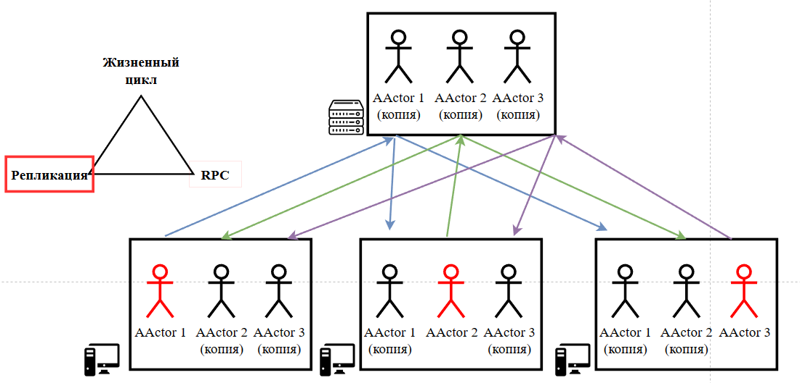
Системное программирование — репликации
Репликация — механизм синхронизации об игровом мире между игроками
Рис. 1 — Схема репликации в сетевых играх

Slide 6
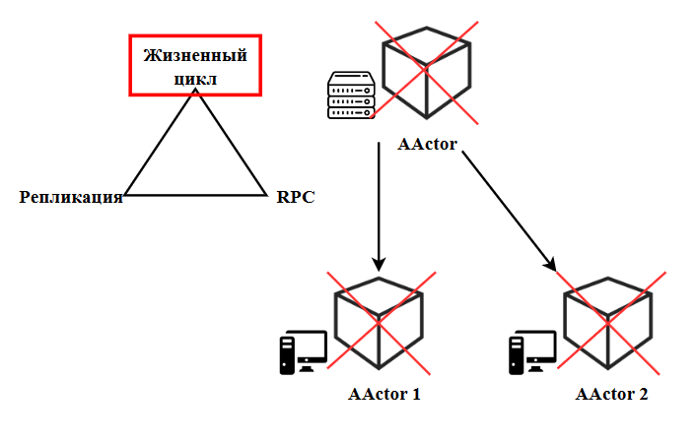
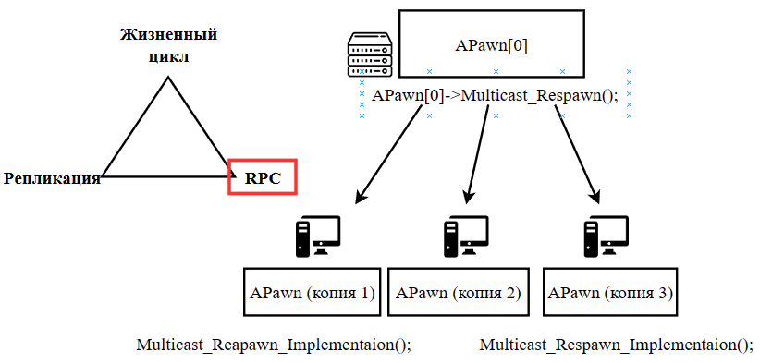
Системное программирование — RPC
Remote Procedure Call (RPC) — функции, которые вызываются с одной машины, а выполняются на другой.
Рис. 2 — Схема жизни объектов в сетевых играх
Рис. 3 — Схема вызова RPC

Slide 7
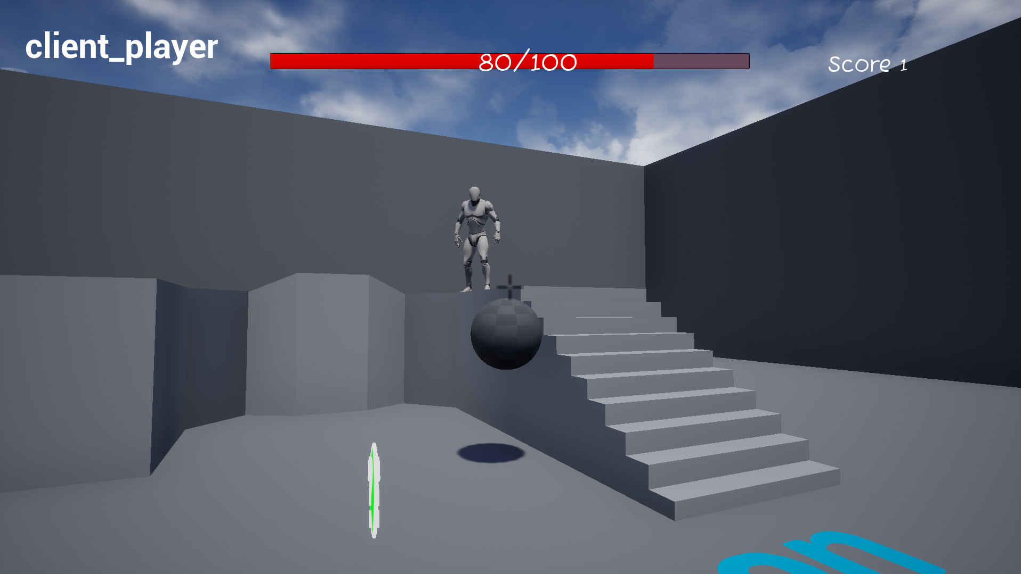
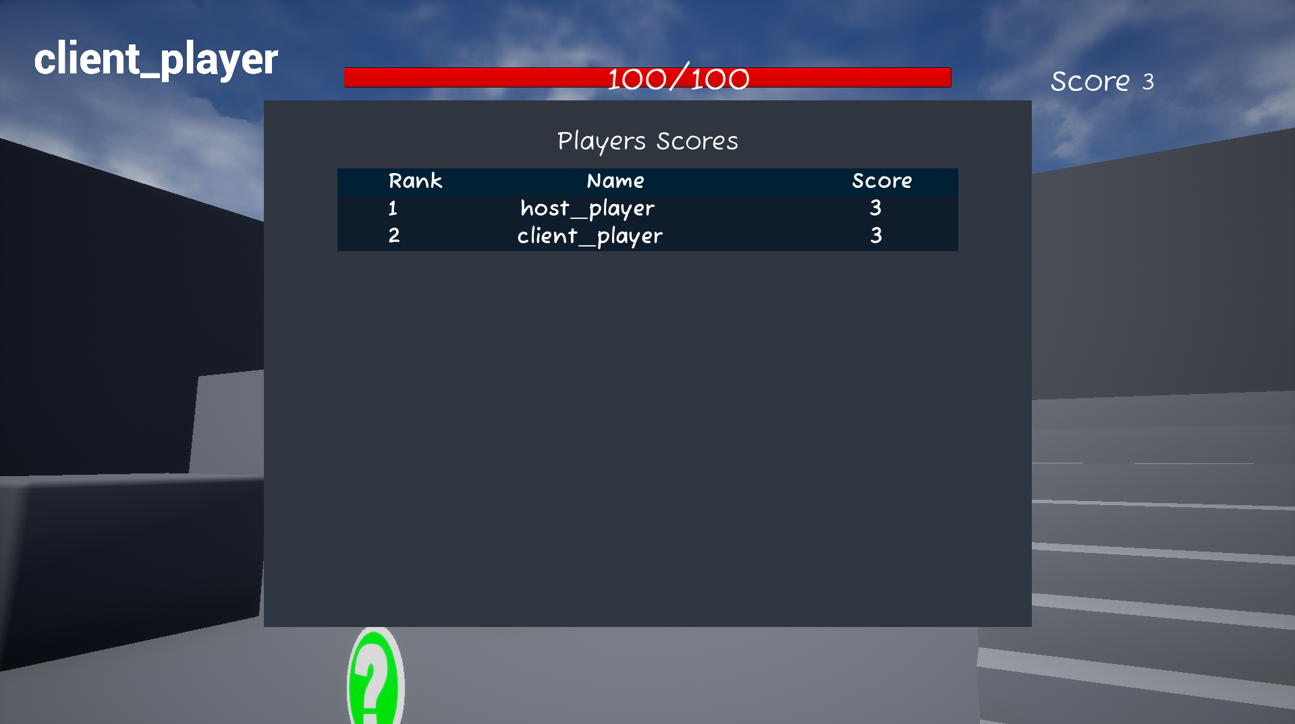
Игровой процесс
Рис. 4 — Игровой процесс по LAN
Рис. 5 — Внутриигровой виджет со списком всех игроков
Виджет, отображающий текущую статистику игрока выполнен с помощью средств UMG.
Состояние игрока можно получить с помощью сущности класса APlayerState.
Для получения всех сущностей данного класса можно воспользоваться итератором FConstPlayerContollerIterator.

Slide 8



Epic Online Services (EOS)
Lobbies Interface (API создания лобби)
Leaderboards Interface (API создания таблиц лидеров игры).
Matchmaking Interface (API создания системы подбора игроков).
Auth Interface (API для кроссплатформенной авторизация пользователя).
Friends Interface (API для социальных возможностей взаимодействия с другими игроками).

Slide 9
Авторизация пользователя на уровне приложения (алгоритм)
Инициализировать EOSSDK (EOS_EResult EOS_Initialize(&EOS_Initialize_Options))
Инициализировать Platform Interface (HPlatform EOS_Platform_Create(&EOS_Platform_Options))
Инициализировать Auth Interface (EOS_HAuth EOS_Platform_GetAuthInterface(HPlatform))
Реализовать функцию OnLoginCompleteDelegates (void EOS_CALL CompletionDelegate(const EOS_Auth_LoginCallbackInfo* Data))
Выполнить авторизацию пользователя (вызов функции void EOS_Auth_Login())

Slide 10
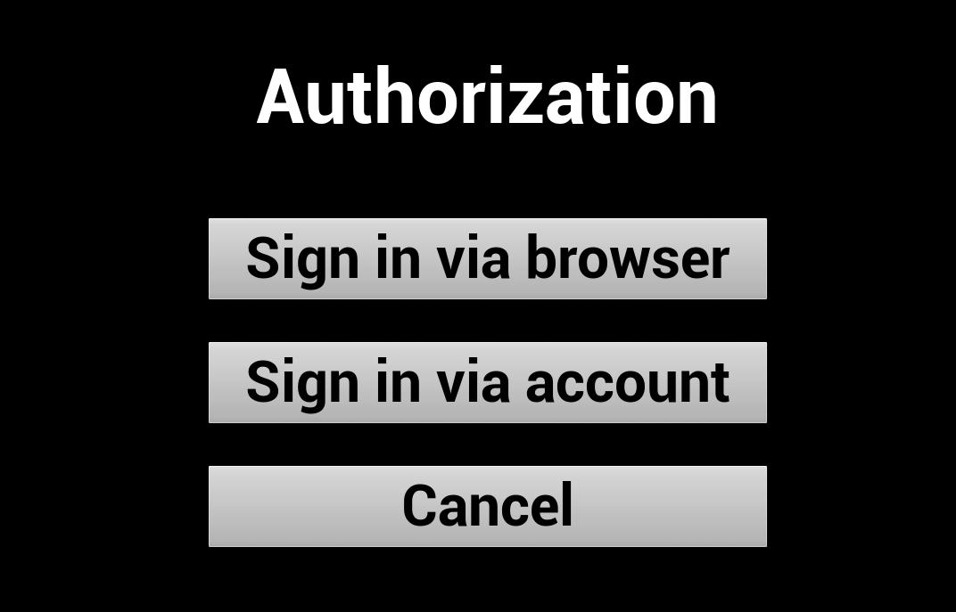
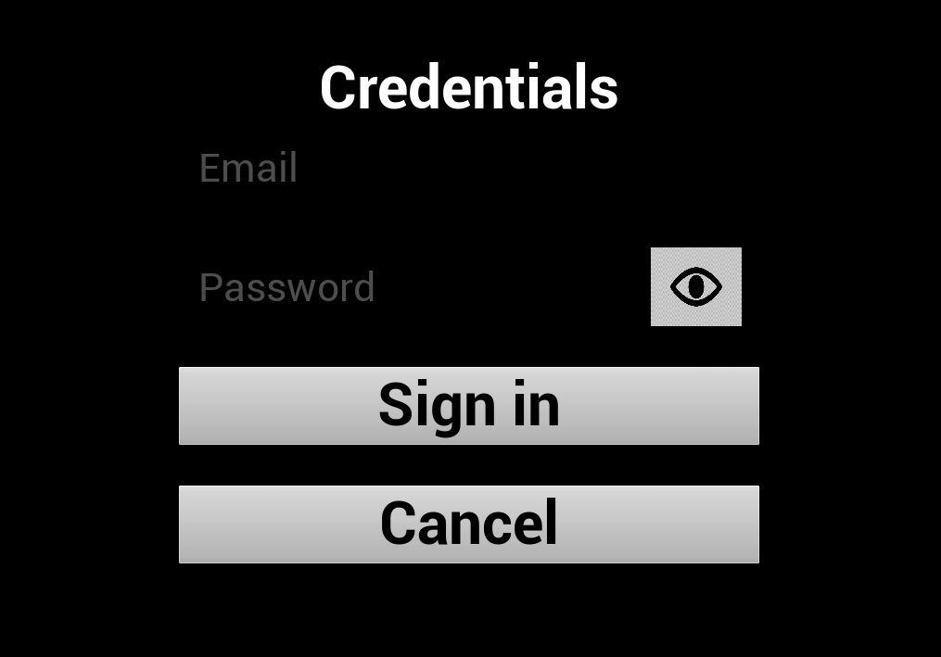
Авторизация пользователя на уровне приложения (создание виджета)
Рис. 6 — Виджет выбора способа авторизации
Рис. 7 — Виджет ввода данных
от УЗ Epic Games
Разработка всех виджетов выполняется с помощью средств UMG — Unreal Motion Graphics.

Slide 11
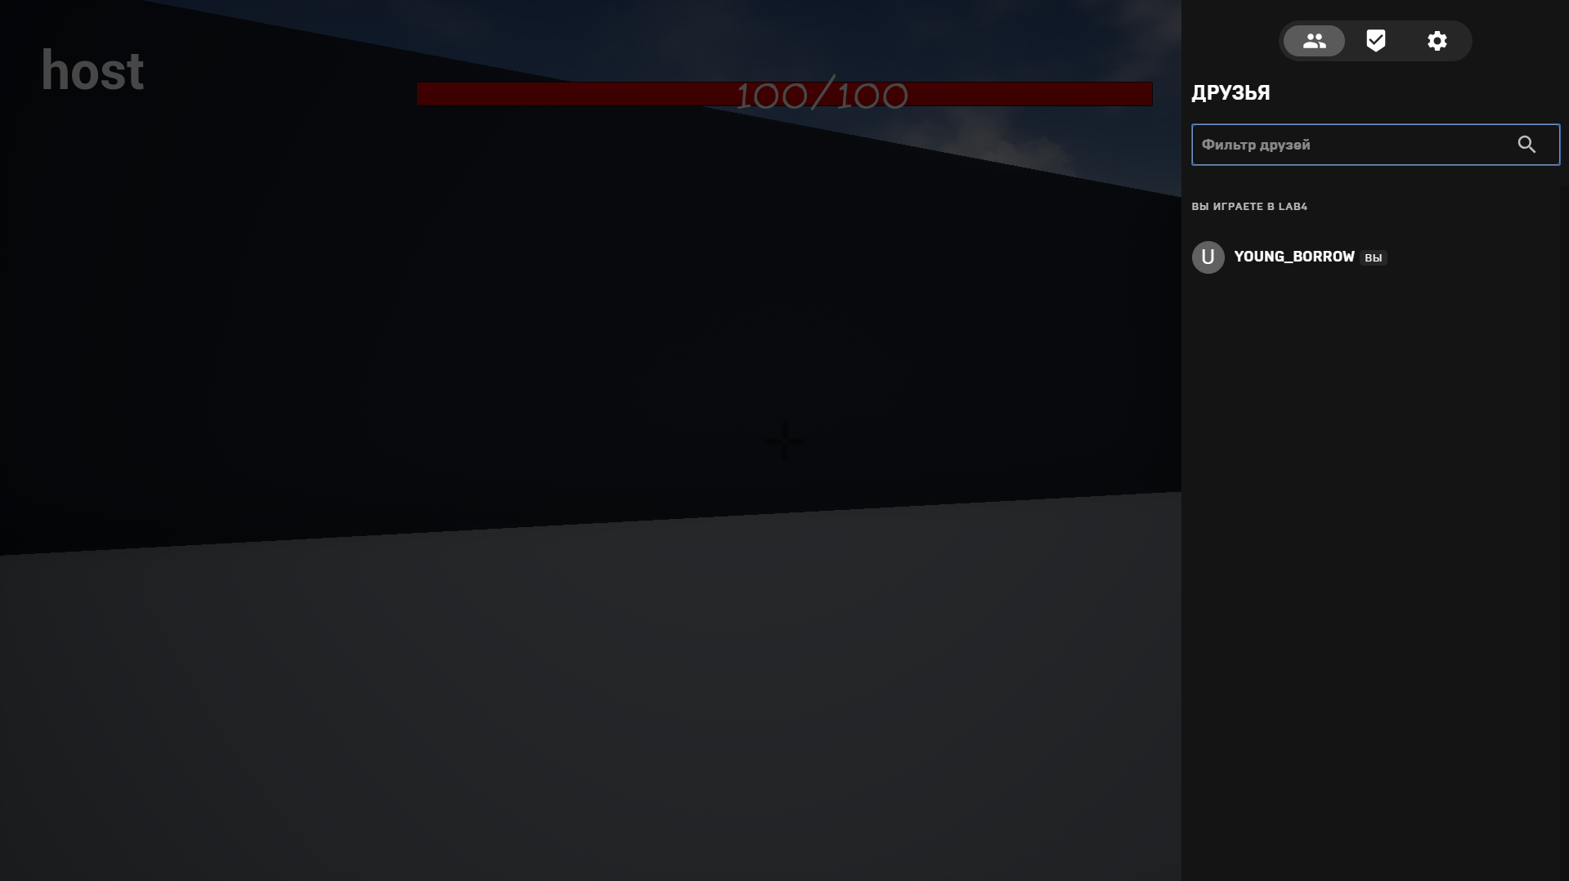
Авторизация пользователя на уровне приложения (результат)
Рис. 8 — Игровой оверлей Epic Games в проекте

Slide 12
Дальнейшая работа над проектом в рамках ВКР
В рамках ВКР необходимо будет решить следующие задачи:
Интегрировать в проект программные интерфейсы создания лобби и подключения таблиц лидеров.
Изучить тему развертывания выделенных серверов в облаке, реализовать данное развертывание.

Slide 13
Дальнейшая разработка дипломного проекта
В рамках дальнейшей разработки, чтобы продукт имел презентабельный вид и мог быть добавлен на одну из площадок игр, необходимо:
Реализовать правдоподобную анимацию стрельбы, анимацию ликвидации игрока.
Оптимизировать проект с точки зрения рендеринга, решить проблему с возможными межсетевыми задержками и проблемами, реализовать соответствующие виджеты.
Реализовать web-страницу, которая содержит информацию о продукте, чтобы была возможность поставить игру в Epic Games Store.

Slide 14
Заключение
В результате работы были выполнены следующие задачи:
Изучены принципы сетевого программирования в Unreal Engine 4.
Интегрированы сетевые элементы, относящиеся непосредственно к игровому процессу.
Освоена работа с плагином Epic Online Subsystem.
Реализована авторизация пользователя в систему EOS для игры по сети Интернет.
Изучены и выбраны программные интерфейсы, которые в дальнейшем будут интегрированы в проект в рамках ВКР.

